Slide 1

Searching Techniques

Slide 2
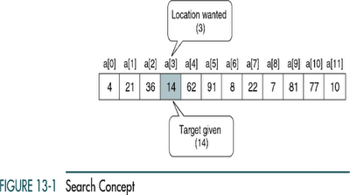
Sequential Search or Linear Search
គោលការណ៍
Sequential Search or Linear Search
គឺជាវិធានស្វែងរកធាតុណាមួយនៅក្នុងស៊េរីទិន្នន័យ ដោយ អនុវត្តការស្វែងរកតាមលំនាំប្រៀបធៀបធាតុ ដែលត្រូវស្វែងរកជាមួយបណ្តាល ធាតុនីមួយៗនៅក្នុង List​(list ជា​array a₀, a₁, a₂, a₃… a _{n-1}) ពីទីតាំងដំបូងនៃ Array (ធាតុ​​ a₀) ជាបន្តបន្ទាប់​។

Slide 3
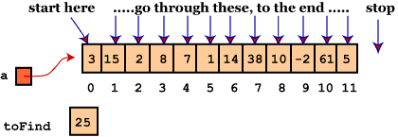
Sequential Search or Linear Search
ប្រសិនបើរកឃើញធាតុត្រូវរក(Item)​នៅទីតាំងណាមួយនៃ​array នោះផ្តល់តំលៃ index​របស់ធាតុនៃarray និង​បញ្ចប់ការស្វែងរក ផ្ទុយមកវិញអោយតំលៃ​index នៃarray កើនមួយទីតាំងជាបន្តបន្ទាប់រហូតដល់ទីតាំងចុងក្រោយនៃ array គឺតំលៃទរទេ និង បញ្ចប់ការស្វែងរក។
There is a Mistake

Slide 4
Sequential Search
ឧទាហរណ៍:
ចូរប្រើគោលការណ៍នៃ Algorithms Sequential Search សំរាប់ស្វែងរកធាតុ​item = 45 នៅក្នុងlist នៃarray ចំនួនគត់:
90 | 60 | 70 | 50 | 30 | 45 | 20 | 80 | 40
គេបាន:
ស្វែងរកធាតុitem=45 នៅក្នុង​ List
List ដំបូង​
90 | 60 | 70 | 50 | 30 | 45 | 20 | 80 | 40
a₀ | a₁ | a₂ | a₃ | a₄ | a₅ | a₆ | a₇ | a₈

Slide 5
Sequential Search
Index i=0
Index i=1
Index i=2
90 | 60 | 70 | 50 | 30 | 45 | 20 | 80 | 40
a₀ | a₁ | a₂ | a₃ | a₄ | a₅ | a₆ | a₇ | a₈
Item=45?
90 | 60 | 70 | 50 | 30 | 45 | 20 | 80 | 40
a₀ | a₁ | a₂ | a₃ | a₄ | a₅ | a₆ | a₇ | a₈
 | Item=45?
90 | 60 | 70 | 50 | 30 | 45 | 20 | 80 | 40
a₀ | a₁ | a₂ | a₃ | a₄ | a₅ | a₆ | a₇ | a₈
 |  | Item=45?

Slide 6
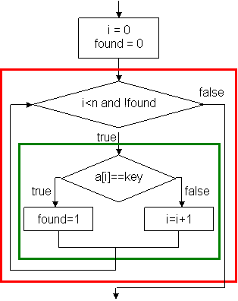
Index i=5
90 | 60 | 70 | 50 | 30 | 45 | 20 | 80 | 40
a₀ | a₁ | a₂ | a₃ | a₄ | a₅ | a₆ | a₇ | a₈
 |  |  |  |  | Item=45?
យើងឃើញថាត្រង់ទីតាំង​ index i=5 រកឃើញធាតុ​ item=45 និងបន្តរហូតដល់ធាតុចុងក្រោយ។
Algorithms Sequential Search
គេអាចសរសេរ​Algorithms Sequential Search
ដោយប្រើភាសាកម្មវិធី C^{++​}​​ ដូចខាងក្រោម:
Int sequentialsearch(ItemType a[],int n, int key){
int i;
for(i=0; i<n; i++) {
if(key==a[i]) {
return(i+1)
    }
    }
    return (0);
    }

Slide 7
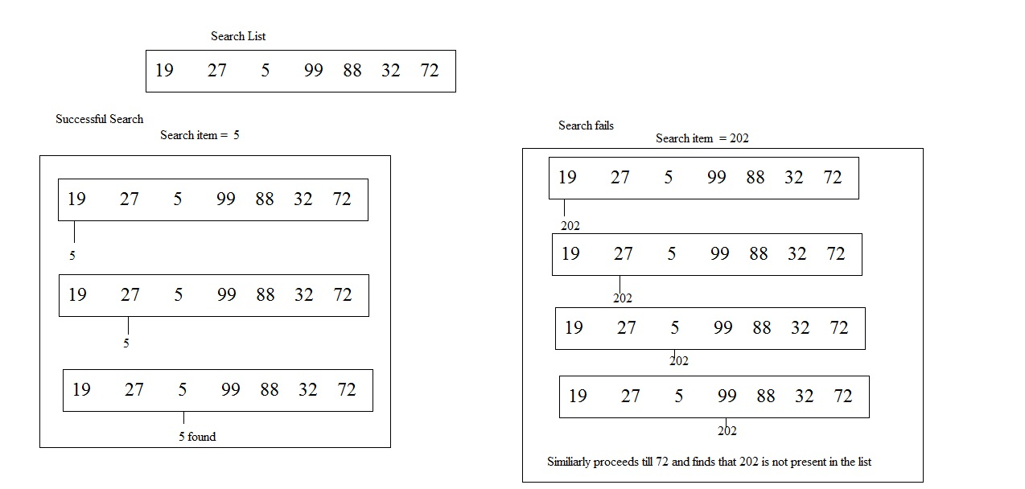


Slide 8
Binary Search
1) គោលការណ៍
Binary Search គឺជាវិធាននៃការស្វែងរកធាតុ​(item) ណាមួយនៅក្នុងស៊េរីទិន្នន័យ នៃ​List ដែលបានតំរៀបតាមលំដាប់ (លំដាប់កើន រឺ​លំដាប់ថយ) ។
គោលការណ៍នេះគឺធ្វើការប្រៀបធៀបធាតុ(item)ជាមួយធាតុស្ថិតនៅទីតាំងពាក់កណ្តាលនៃ List(a_{mid}) ដោយ index:
mid=(Left + Right)/2 ដែល index Left និង Right មានតំលៃចាប់ផ្តើមពី Left=0 និង Right= n-1 ។

Slide 9
Binary Search
ប្រសិនបើធាតុ​item=A_{mid} នោះផ្តល់តំលៃ index mid និង​បញ្ចប់ការងារស្វែងរក ។
ប្រសិនបើធាតុ​item<A_{mid} នោះស្វែងរកធាតុitem នៅក្នុង sub list ពីទីតាំង Left ដល់ mid-1 ។
ប្រសិនបើធាតុ​item>a_{mid} នោះស្វែងរកធាតុitem នៅក្នុង sub list ពីទីតាំង mid+1 ដល់ Right ។
លំនាំអនុវត្តនេះត្រូវបានអនុវត្តជាបន្តបន្ទាប់រហូតដល់ពេល List មិនអាចធ្វើការបែងចែកបានទៀតទើបបញ្ចប់ ។

Slide 10
Binary search
Binary search (half-interval search) is a search technique, which finds a position of an input element within a sorted array. Unlike sequential search,
which needs at most ​​ ​​​operations,
binary search operates in

Slide 11
Binary Search
2 ) Algorithms Binary Search
គេមាន​ Algorithms Binary Search ត្រូវបានអនុវត្តតាមដំណាក់កាលដូចខាងក្រោម:
1. កំនត់ Index Left ដំបូងស្មើ ០
2. កំនត់ Index Right ដំបូងស្មើ n-1
3. អនុវត្ត Loop Statement
3.1 កំនត់ Index mid = (Left + Right) / 2
3.2 ប្រសិនបើធាតុ​item=a_{mid} នោះផ្តល់តំលៃ index mid និង​បញ្ចប់ការងារស្វែងរក។
3.3 ប្រសិនបើធាតុ​item<a_{mid} នោះស្វែងរកធាតុitem នៅក្នុង sublist: a_{Left}...a_{mid-1} ។
3.4 ប្រសិនបើធាតុ​item>a_{mid} នោះស្វែងរកធាតុitem នៅក្នុង sub list: a_{mid+1}…a_{Right} រហូតដល់​index left > index right។

Slide 12
Binary Search
ឧទាហរណ៍:
ចូរប្រើគោលការណ៍នៃ Algorithms Binary Search សំរាប់ស្វែងរកធាតុ​item = 45 នៅក្នុងlist នៃarray ចំនួនគត់:
គេបានធាតុត្រូវរក item=45 នៅក្នុង List នៃ array ចំនួនគត់ដែលមាន 15 ធាតុ ។
List ដំបូង:
20 | 23 | 30 | 40 | 43 | 45 | 50 | 60 | 63 | 70 | 72 | 80 | 84 | 94 | 96
20 | 23 | 30 | 40 | 43 | 45 | 50 | 60 | 63 | 70 | 72 | 80 | 84 | 94 | 96

Slide 13
Binary Search
ដំណើរការទី១: Left = 0, Right = n – 1 = 15 – 1 = 14
mid = (Left + Right) / 2 = ( 0 + 14) / 2 = 7​
ដោយ item = 45 < a_{mid} = a₇ = 60
ដូចនេះ ការស្វែងរកធាតុ item ត្រូវអនុវត្តចំពោះ
20 | 23 | 30 | 40 | 43 | 45 | 50 | 60 | 63 | 70 | 72 | 80 | 84 | 94 | 96
 |  |  |  |  |  |  | a_{mid}
 |  |  |  |  |  | Item=45?
sub list: | 20 | 23 | 30 | 40 | 43 | 45 | 50

Slide 14
Binary Search
ដំណើរការទី២: Lef t= 0, Right = mid – 1 = 7 – 1 = 6
mid= (Left + Right) / 2 = (0 + 6) / 2 = 3
ដោយ item = 45 > a_{mid} = a₃ = 40
ដូចនេះ ការស្វែងរកធាតុ item ត្រូវអនុវត្តចំពោះ
20 | 23 | 30 | 40 | 43 | 45 | 50
 |  |  | a_{mid}
 |  | Item=45?
sub list: | 43 | 45 | 50

Slide 15
Binary Search
ដំណើរការទី៣: Left​ = 0, Right = n – 1 = 3 – 1 = 2
mid = (Left + Right) / 2 = (0 + 2) / 2 = 1
យើងឃើញថាត្រង់ទីតាំង mid = 1 រកឃើញធាតុ item = 45 ដូចនេះផ្តល់តំលៃ index mid=1 អោយអនុគមន៏:
43 | 45 | 50
 | a_{mid}
Item=45?

Slide 16
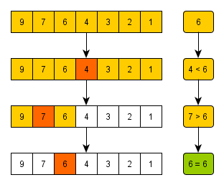
Int BinarySearch(int a[], int n, int item){
Int intLeft, intRigth, intMid;
intLeft=0;
intRight=n-1;
do
{
intMid=(intLeft+intRigth)/2;
if(item = = a[intMid]) {
Return intMid;
}
Else if(item > a[intMid]){
intRight=intMid + 1;
}
Else
{
intLeft=intMid-1;
}
}while(intLeft<intRigth);
Return(0); }

Slide 17


